Slide 1
Советская научная фантастика 1960-х

Slide 2
«Электроник — мальчик из чемодана»
В середине 1960-х почти одновременно появляется несколько книг, в которых действуют дети и роботы (или дети-роботы), дети и космос, дети и инопланетяне.

Slide 3
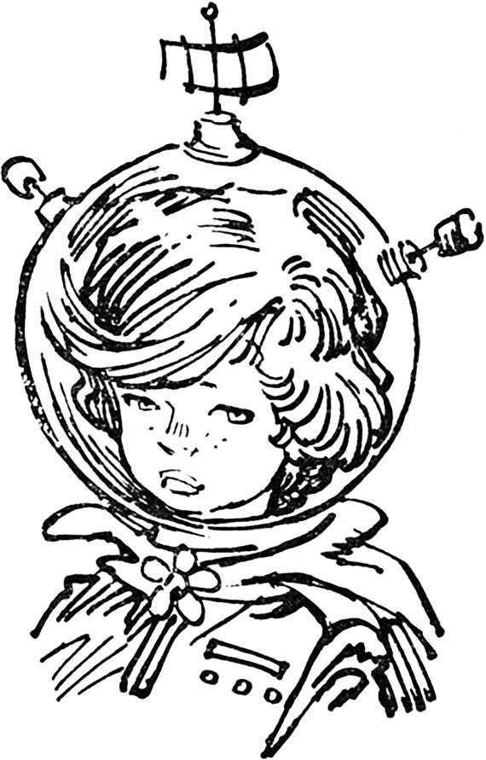
«Тайна третьей планеты»

Slide 4

Генрих Сапгир
И криком и смехом
Совсем заглушён,
«Но я же дракон!» —
Убеждает Дракон.
— Ты уж!
— Ты лягушка! —
Дракон разозлился.
Как жаркая печка,
Дракон раскалился...
И тут бы, наверно,
Случилась беда.
Но...
Вспыхнул Дракон
И сгорел без следа.

Slide 5
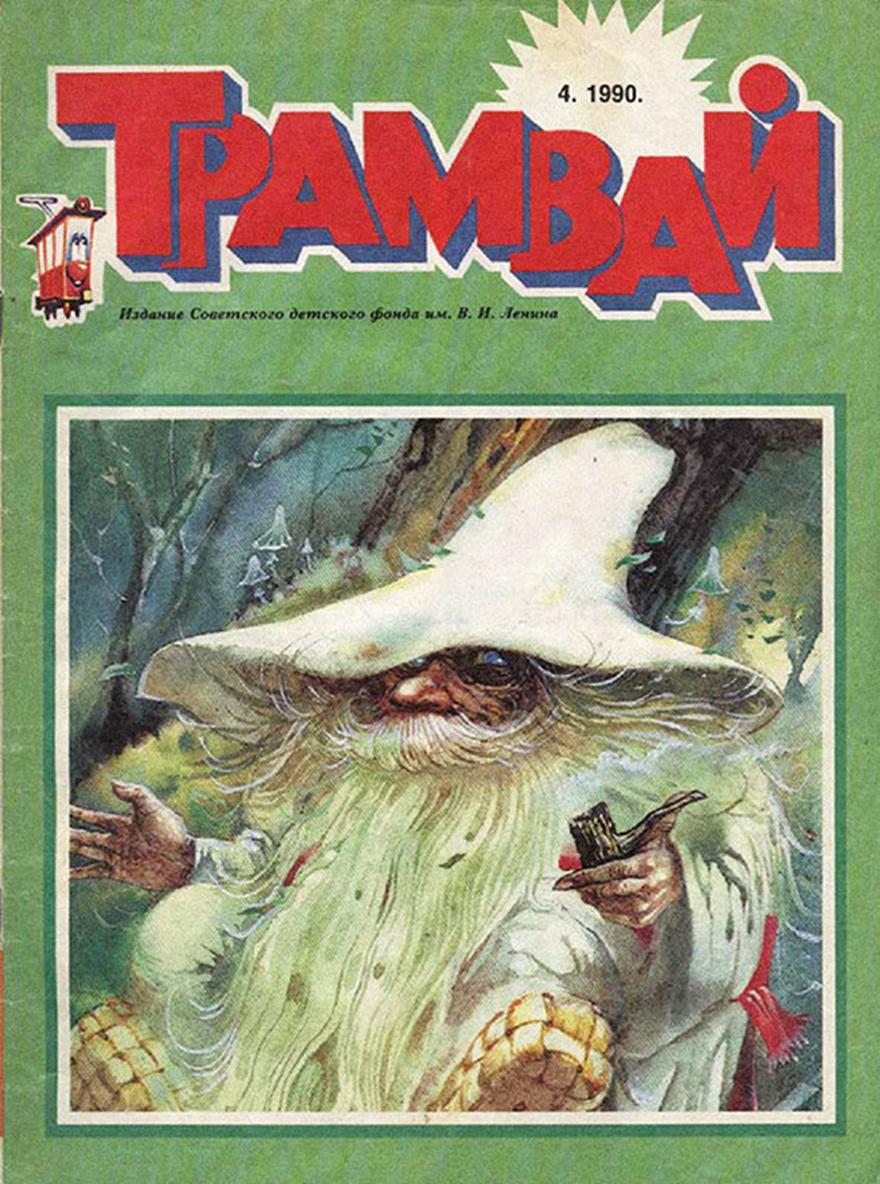
Журнал «Трамвай»: новый образ детского чтения
Если у авторов поколения «Трамвая» была какая-то общая идеология, её можно назвать «раскрепощение»: за неимением лучшего определения можно сказать, что детская литература рубежа 80–90-х становится прикольной.

Slide 6
Григорий Остер
Василиса Премудрая и Змей Горыныч играли в шашки. Сначала Василиса съела у Горыныча 3 шашки, а он у нее — 5. Потом Василиса съела у Горыныча 6 шашек, а он у Василисы — 2. После следующего хода Василиса съела у Горыныча 3 шашки, а Горыныч съел саму Василису. Можно ли считать, что Змей Горыныч выиграл у Василисы Премудрой партию в шашки?

Slide 7
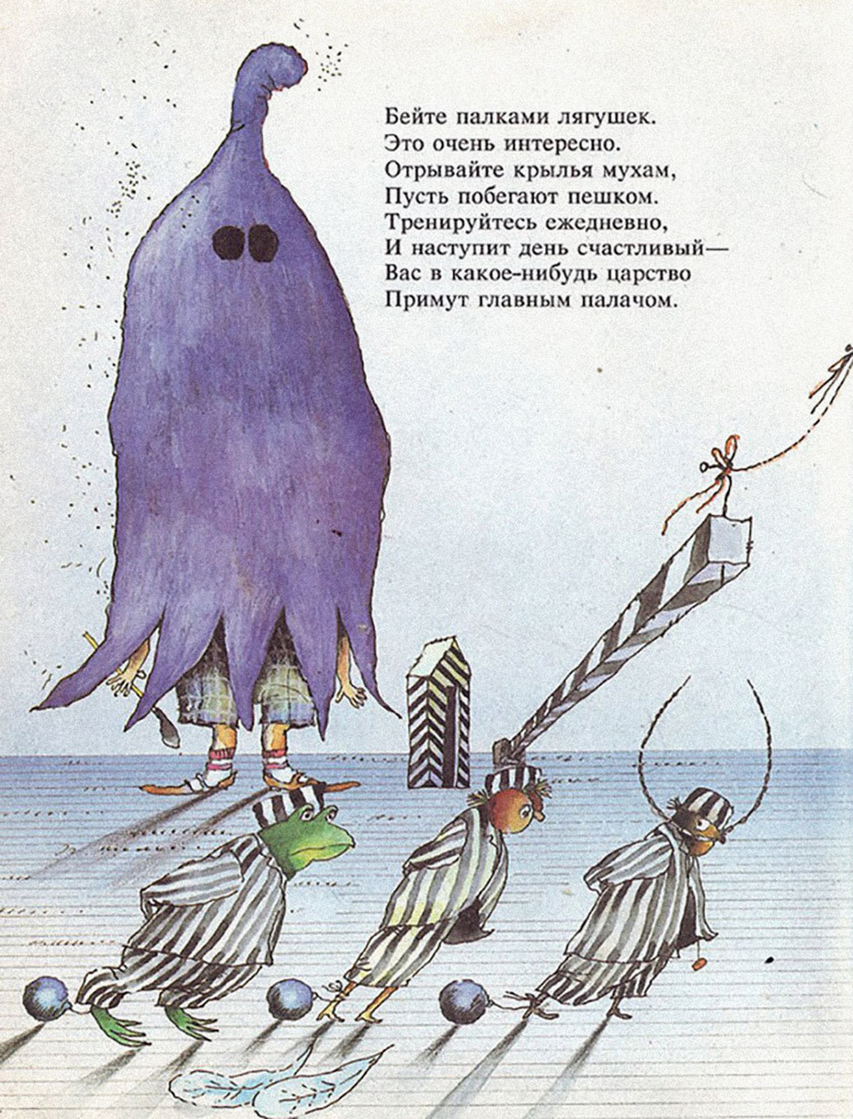
Вредные советы

Slide 8
«Детский детектив»: триумф массовых жанров
На молодой постсоветский книжный рынок выходят новые игроки, вырастает количество переводов; вслед за западными мультсериалами в детскую повседневность врываются комиксы — переводные, о диснеевских персонажах, черепашках-ниндзя, медведе Бамси; до становления русской комиксовой индустрии остаётся ещё пара десятилетий.

Slide 9

«Гарри Поттер» Джоан Роулинг

Slide 10
Русский young adult
С новым термином в российскую литературу для старших подростков и «юных взрослых» пришли новые герои и современные реалии

